Slide 1
فن التنقيط

Slide 2
فن التنقيط:
وهو أسلوب يتبع برسم اللوحة بكاملها عن طريق النقاط الملونة المتجاورة، ويشبه هذا الأسلوب إلى حد كبير المشاهد التي نراها على شاشة التلفزيون الملون عندما تتحول الصورة إلى نقط نتيجة لعدم ضبط الهوائي أو لبعد محطة الإرسال ورداءه الأحوال الجوية. من أهم الفنانين : جورج سوراه ويعتبر من رواد المدرسة التأثيرية التنقيطية. استوحى الفنان سيوراه هذا الفن من النظريات الحديثة التي تقول بأن الضوء مكون من جزيئات صغيرة نستطيع من خلالها أن نرى الألوان فبدأ يرسم نقاط صغيرة متلاصقة تسمح للعقل فيما بعد أن يخلط هذه النقاط اللونية ليرى اللوحة بالكامل لم يعجب هذا الأسلوب الكثير لكنه كان ملهما للعديد.
وهو من ابتدع مذهب التنقيطية عند تلوين رسوماته لم يكن يخلط الألوان على البالت( أداة لمزج الألوان قبل الرسم) كما هو معتاد بل كان يضع( كمثال ) بدلا عن اللون الأخضر يضع نقاط متجاورة صفراء وزرقاء تختلط تلقائيا فى عين المشاهد فيراها خضراء, وهى فكرة بالطبع إستمدها من نظرية ألوان الطيف الناتجة من شعاع الضوء ولوحته ( بعد الظهر فى حديقة فات)

Slide 3
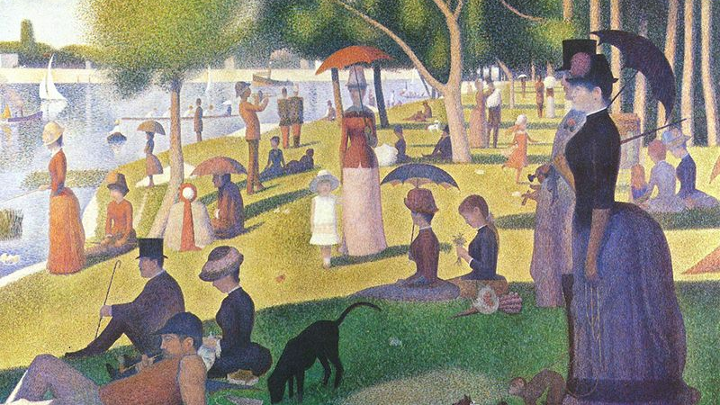

Slide 4
كيفية التلوين بالتنقيط تبدأ عملية التنقيط بوضع النقاط قريبة من بعضها بشكل عشوائي وبالتدقيق اثناء التنقيط حتى لا تكون احجام النقاط مختلفة قدر المستطاع، يبدأ الملون بتنقيط الرسمة كما ذكرنا بنقاط متقاربه ويبدأ بإبعادها تدريجيا عن بعضها البعض حتى يتم تلوين الرسمة بالتنقيط ، قد تحتوي الرسمة على اكثر من لون ولونين، وقد يرغب الملون بتلوينها بلون واحد لكن بدرجاته وتموجاته ( أي على حسب تذوقه الفني في رسمته ).

Slide 5
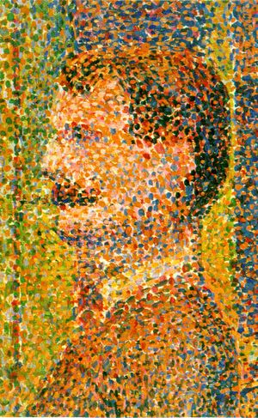
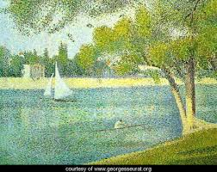

Slide 6
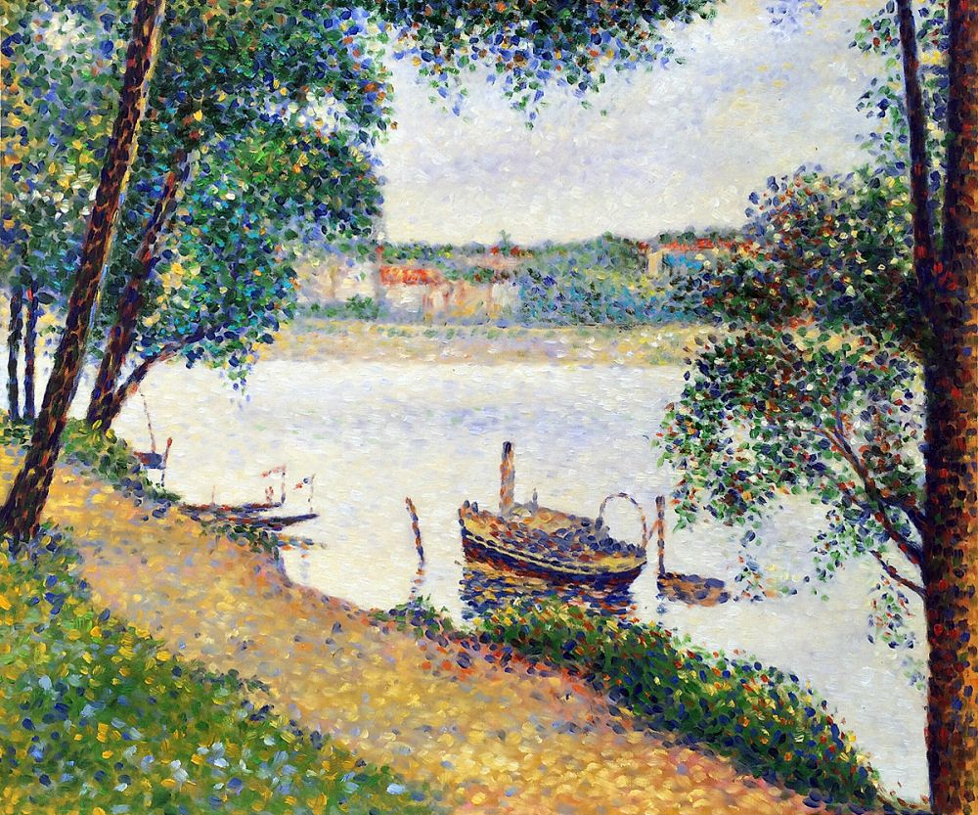

Slide 7
بعد ان شاهدنا بعض اعمال الفنان جورج سوراه, لنشاهد اعمال أخرى لتجارب التنقيط:
https://www.youtube.com/watch?v=WDB2W_aFjdg
https://www.youtube.com/watch?v=ge-fAkRIew4.
https://www.youtube.com/watch?v=bHRtznPAB6g&t=529s

Slide 8
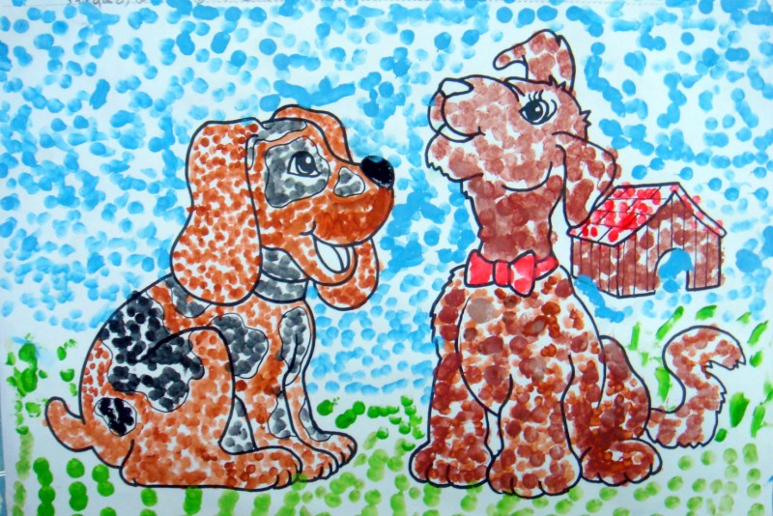

Slide 9
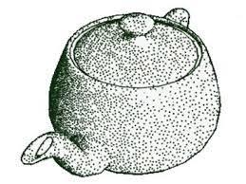

Slide 10
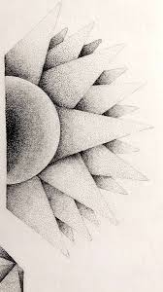
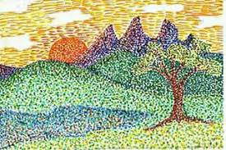

Slide 11
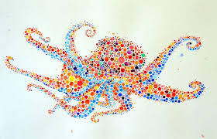

Slide 12
طلابي الاعزاء حان الان وقت الابداع والطاقات الرائعة.
عليكم إحضار أدوات الرسم التي بحوزتكم✍️ :
ورق ابيض.
الوان خشب/ دهان/ حبر/ رصاص...
ملاحظة صغيرة: يمكن البدء برسم الاشكال المفضلة لديكم أو رسمة تفضلونها بالرصاص (تخطيط الرسمة ) وبالبدء بفن التنقيط.
لديكم الحرية الكاملة باختيارك الرسمة 😌.

Slide 13
شاركوني إبداعاتكم
معلمة الفنون: حنين وتد

